Slide 1


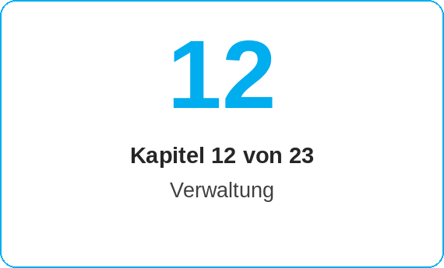
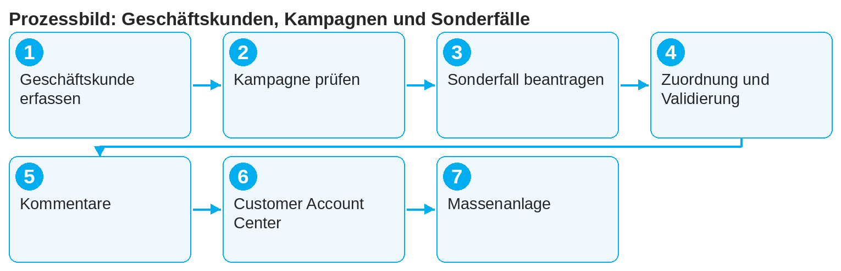
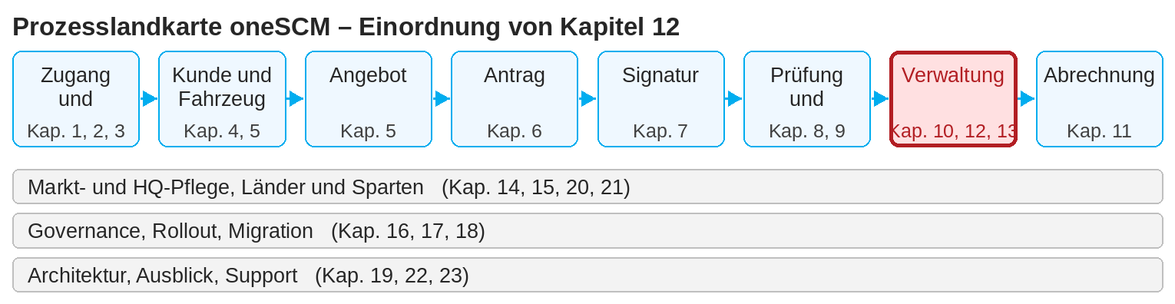
oneSCM – Geschäftskunden, Kampagnen und Sonderfälle
oneSCM
für Pkw
Ziel und Nutzen
Sie kennen die zusätzlichen Anforderungen für Geschäftskunden und Flotten, wenden Kampagnen und Sonderkonditionen an, stellen Sonderfallanfragen mit Begründung, verstehen Dealer-Zuordnung, Validierung und Freigabe sowie Kommentare und das Customer Account Center (Kapitel 12.1 bis 12.8).
Verweise auf Handbuchkapitel und Systeme sind hervorgehoben; E-Mail-Adressen sind als Links hinterlegt.
So gehen Sie vor
Erfassen Sie bei Geschäftskunden Firmenname und USt-ID sowie ggf. Industrie (12.1); bei Flotten prüfen Sie die Kundenkonstellation (12.2).
Wählen Sie Kampagnen oder Sonderkonditionen nur, wenn die Berechtigung laut Beschreibung erfüllt ist (12.3).
Stellen Sie bei Abweichungen vom Standard eine Sonderfallanfrage mit nachvollziehbarer Begründung (12.4).
Die Anfrage wird dem zuständigen Dealer bzw. Bearbeiter zugeordnet (12.5) und durch MO oder Markt validiert, freigegeben oder abgelehnt (12.6).
Die Themen im Überblick
12.1 – 12.4 Geschäftskunden und Sonderfall
Zusätzliche Anforderungen für Geschäftskunden
Flotten- und besondere Kundenkonstellationen
Kampagnen und Sonderkonditionen
Sonderfallanfrage und Begründung
12.5 – 12.9 Bearbeitung
Dealer-Zuordnung und Weiterbearbeitung
Validierung, Freigabe und Ablehnung
Interne und externe Kommentare
Customer Account Center
Massenanlage und Validierung von Fahrzeuglisten
!
Die Kundengruppe „KAM betreute Großkunden“ ist nur bei individuellen Preisanfragen zu verwenden, d. h. bei KAM-betreuten Kunden bzw. bei FS 140+.
Nutzen Sie interne Kommentare für die Abstimmung und externe Kommentare für Rückmeldungen an den Kunden (12.7).
Verwalten Sie Kundenkonten und Sonderfälle im Customer Account Center (12.8).
Für Flotten übergeben Sie Fahrzeuglisten an die Massenanlage; das System prüft je Fahrzeug Produkt, Erstzulassung und Laufleistung und benachrichtigt Händler, MO und MPC über die Ergebnistabelle (12.9).
Hinweis: Dieser Quick Guide fasst Kapitel 12 des oneSCM-Handbuchs zusammen. Details, Bildschirmbilder und Nachweise finden Sie im Handbuch.
STAND: 11.10.2026 | 1/2

Slide 2
oneSCM – Geschäftskunden, Kampagnen und Sonderfälle
oneSCM
für Pkw
Rollen und Voraussetzungen
Häufig gestellte Fragen und Antworten
Wann brauche ich eine Sonderfallanfrage? Wenn Konditionen, Kundenkonstellation oder Produkt vom Standard abweichen (12.4).
Wer entscheidet über den Sonderfall? MO oder Markt nach Validierung; das Ergebnis sehen Sie im Antrag und in den Kommentaren (12.6).
Was ist das Customer Account Center? Der Bereich zur Verwaltung von Kundenkonten, Beziehungen und Sonderfällen (12.8).
Beteiligte Rollen
Dealer: Sonderfallanfrage, Kampagnenwahl, Kommentare
MO/Markt: Validierung, Freigabe oder Ablehnung
KAM: betreute Großkunden und individuelle Preisanfragen
Voraussetzungen
Kundengruppe „Geschäftskunde“ oder „KAM betreute Großkunden“ ist korrekt gewählt (Kapitel 4.1)
Kampagnenberechtigung ist laut Beschreibung gegeben
Begründung für den Sonderfall liegt vor
Wichtige Links und Ansprechpartner
Handbuch oneSCM – Vollständige Kapitel mit Bildschirmbildern, Rollen-, Status- und Scopematrizen (Anhang D).
Praxisbeispiele entlang des Vertragsprozesses – Anhang I.1.
FAQ und Troubleshooting – Kapitel 23 mit Fragen je Prozessphase und bekannten Fehlern je Markt und Release.
Support und Eskalation – Supportfall mit Referenznummer, Markt, Sparte und Bildschirmbild melden (Kapitel 23.4 und 23.5).
Checkliste vor dem Abschluss
☐ Kundengruppe und Zusatzangaben korrekt
☐ Kampagnenberechtigung geprüft
☐ Sonderfall begründet und eingereicht
☐ Kommentarsichtbarkeit beachtet
Hinweise und Stolpersteine
Sonderfreigaben lösen immer eine MO-Prüfung aus (Kapitel 6.5 und 9).
Externe Kommentare sind für den Kunden sichtbar; keine internen Informationen eintragen.
Kampagnen werden vom Markt gepflegt (Kapitel 14.13).
Hinweis: Dieser Quick Guide fasst Kapitel 12 des oneSCM-Handbuchs zusammen. Details, Bildschirmbilder und Nachweise finden Sie im Handbuch.
STAND: 11.10.2026 | 2/2

